Slide 1
Módulo 2: Economia e faturamento da nuvem
AWS Academy Cloud Foundations (Fundamentos de nuvem da AWS Academy)
© 2019, Amazon Web Services, Inc. ou suas afiliadas. Todos os direitos reservados.
Notes:
Bem-vindo Módulo 2: Economia e faturamento da nuvem

Slide 2

Visão geral do módulo
Tópicos
Conceitos básicos da definição de preço
Custo total de propriedade
Calculadora Mensal
Introdução ao AWS Organizations
Gerenciamento de custos e faturamento da AWS
Visão geral dos planos e custos de suporte técnico da AWS
Demonstração
Visão geral do painel de faturamento
Atividades
Calculadora Mensal
Levantamento de informações sobre planos de suporte
Teste de conhecimento
Notes:
Este módulo abordará os seguintes tópicos:
Conceitos básicos da definição de preço
Custo total de propriedade
Calculadora Mensal
Introdução ao AWS Organizations
Gerenciamento de custos e faturamento da AWS
Visão geral dos planos e custos de suporte técnico da AWS
O módulo também inclui uma demonstração presencial com instrutor que mostrará como interagir com o painel de faturamento.
O módulo também inclui uma atividade que desafia você a estimar os custos de uma empresa usando a Calculadora Mensal da.
Por fim, você deverá concluir um teste de conhecimento que será usado para avaliar sua compreensão dos principais conceitos abordados neste módulo.

Slide 3
Objetivos do módulo
Depois de concluir este módulo, você deverá ser capaz de:
Explicar a filosofia de definição de preço da AWS
Reconhecer as características fundamentais da definição de preço
Indicar os elementos do custo total de propriedade
Discutir os resultados da Calculadora Mensal
Identificar como configurar uma estrutura organizacional que simplifica o faturamento e a visibilidade da conta para analisar os dados de custo.
Identificar a funcionalidade no Painel de faturamento da AWS
Descrever como usar as contas da AWS, o AWS Cost Explorer, o AWS Budgets e os relatórios de uso e custos da AWS
Identificar os vários planos e recursos de suporte técnico da AWS
Notes:
Depois de concluir este módulo, você deverá ser capaz de:
Explicar a filosofia de definição de preço da AWS
Reconhecer as características fundamentais da definição de preço
Indicar os elementos do custo total de propriedade
Discutir os resultados da Calculadora Mensal
Identificar como configurar uma estrutura organizacional que simplifica o faturamento e a visibilidade da conta para analisar os dados de custo.
Identificar a funcionalidade no Painel de faturamento da AWS
Descrever como usar as contas da AWS, o AWS Cost Explorer, o AWS Budgets e os relatórios de uso e custos da AWS
Identificar os vários planos e recursos de suporte técnico da AWS

Slide 4
Seção 1: Fundamentos da definição de preço
Módulo 2: Economia e faturamento da nuvem
Notes:
Apresentação da Seção 1: Fundamentos da definição de preço

Slide 5
Modelo de definição de preço da AWS
Três fatores fundamentais de custo com a AWS
Computação
Armazenamento
Transferência de dados
Cobrado por hora/segundo*
Varia por tipo de instância
*Somente Linux
Cobrado normalmente por GB
A saída é agregada e cobrada
A entrada não tem cobrança (com algumas exceções)
Cobrado normalmente por GB
Notes:
Há três fatores fundamentais de custo com a AWS: computação, armazenamento e transferência de dados de saída. Essas características variam um pouco, dependendo do produto da AWS e do modelo de definição de preço que você escolher.
Na maioria dos casos, não há cobrança pela transferência de dados de entrada ou pela transferência de dados entre outros produtos da AWS dentro da mesma região. Existem algumas exceções, portanto, verifique as taxas de transferência de dados antes de começar a usar o serviço da AWS.
A transferência de dados de saída é agregada entre serviços e, em seguida, cobrada de acordo com a taxa de transferência de dados de saída. Essa cobrança aparece no relatório mensal como Transferência de dados para fora da AWS.

Slide 6

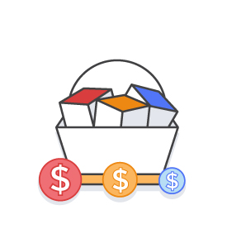
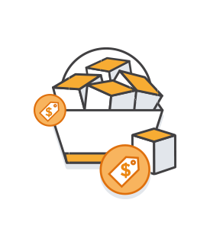
Como você paga pela AWS?
Pague pelo que usar
Paga menos ao fazer reserva
Pague menos quando você usar mais e conforme a AWS cresce
Notes:
Essa filosofia é o que está subjacente à definição de preço da AWS. Embora o número e os tipos de produtos oferecidos pela AWS tenham aumentado drasticamente, nossa filosofia sobre definição de preço não mudou. Ao final de cada mês, você paga pelo que usar. Você pode iniciar ou parar de usar um produto a qualquer momento. Não são necessários contratos de longo prazo.
A AWS oferece uma variedade de serviços de computação em nuvem. Para cada produto, você paga exatamente pela quantidade de recursos que realmente usa. Esse modelo de definição de preço no estilo utilitário inclui:
Pague pelo que usar
Paga menos ao fazer reserva
Pague menos quando usar mais
Paga ainda menos com o crescimento da AWS
Agora, você analisará esses conceitos fundamentais de definição de preço.
Para saber mais sobre a definição de preço da AWS, consulte: Visão geral de definição de preço da AWS

Slide 7
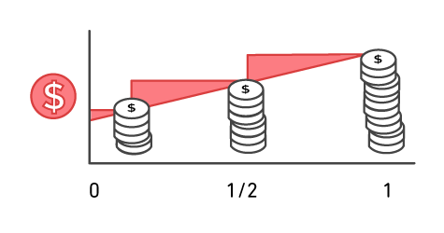
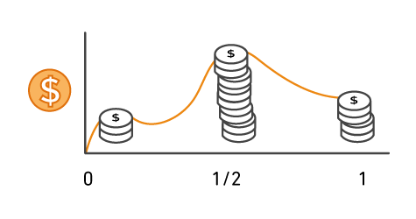
Pague pelo que usar
Pague apenas pelos serviços que você consumir, sem grandes despesas iniciais.
No local
AWS
Notes:
A menos que você crie datacenters para ganhar a vida, você pode ter gasto muito tempo e dinheiro construindo-os. Com a AWS, você paga apenas pelos serviços que consumir, sem grandes despesas iniciais. Com a AWS você não precisa mais dedicar recursos caros para criar uma infraestrutura dispendiosa, que inclui compra de servidores, licenças de software ou aluguel de instalações.
Adapte-se rapidamente às necessidades empresariais dinâmicas e redirecione seu foco na inovação e na invenção pagando apenas pelo que usar e pelo tempo que precisar. Todos os serviços da AWS estão disponíveis sob demanda, sem a exigência de contratos de longo prazo nem dependências de licenciamento complexo.

Slide 8





Paga menos ao fazer reserva
Invista em instâncias reservadas (RIs):
Economize até 75%
Opções:
Maior desconto de instância reservada (AURI) 🡪com pagamento adiantado integral
Descontos menores para instâncias reservadas com pagamento adiantado parcial (PURI) 🡪
Menor Desconto da instância reservada sem pagamento adiantado (NURI) 🡪
EC2
instância
Sob demanda
NURI
PURI
AURI
Notes:
Para determinados serviços, como o Amazon Elastic Compute Cloud (Amazon EC2) e o Amazon Relational Database Service (Amazon RDS), você pode investir em capacidade reservada. Com instâncias reservadas, você pode economizar até 75% em relação à capacidade sob demanda equivalente. As instâncias reservadas estão disponíveis em três opções:
Instância reservada com pagamento adiantado integral (ou AURI)
Instância reservada com pagamento adiantado parcial (ou PURI)
Instância reservada sem pagamentos adiantados (ou NURI)
Ao comprar instâncias reservadas, você recebe um desconto maior quando faz um pagamento adiantado maior. Para maximizar suas economias, você pode fazer o pagamento adiantado integral e receber o maior desconto. As instâncias reservadas de pagamento adiantado parcial apresentam descontos menores, mas oferecem a você a opção de gastar menos inicialmente. Por fim, você pode optar por não gastar nada adiantado e receber um desconto menor, o que permite liberar capital para gastar em outros projetos.
Ao usar a capacidade reservada, sua empresa pode minimizar riscos, gerenciar orçamentos de modo mais previsível e cumprir com políticas que exigem compromissos de longo prazo.

Slide 9
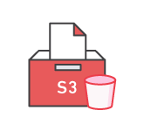
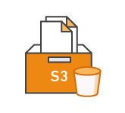
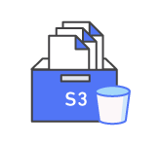


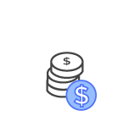
Pague menos usando mais
Obtenha descontos baseados em volume:
Economias à medida que o uso aumenta.
Definição de preço em camadas para serviços como Amazon Simple Storage Service (Amazon S3), Amazon Elastic Block Store (Amazon EBS) ou Amazon Elastic File System (Amazon EFS)🡪 quanto mais você usar, menos você pagará por GB.
Vários serviços de armazenamento oferecem custos de armazenamento mais baixos com base nas necessidades.
Notes:
Com a AWS, você pode obter descontos baseados em volume e obter economias substanciais à medida que o seu uso aumenta. Para serviços como o Amazon Simple Storage Service (Amazon S3), a definição de preço é estratificada, o que significa que você paga menos por GB quando usa mais. Além disso, a transferência de dados para dentro é sempre gratuita. Vários serviços de armazenamento oferecem custos de armazenamento mais baixos com base nas suas necessidades. Como resultado, conforme as suas necessidades de uso da AWS aumentam, você se beneficia das economias de escala, permitindo o aumento do nível de adoção e mantendo os custos sob controle.
Com o desenvolvimento da sua empresa, a AWS também oferece opções de compra de serviços que ajudam você a contemplar suas necessidades empresariais. Por exemplo, o portfólio de serviços de armazenamento da AWS oferece opções para ajudar a diminuir a definição de preço com base na frequência em que os dados são acessados. Além disso, também oferece o desempenho necessário para recuperá-los. Para otimizar suas economias, escolha as combinações de soluções de armazenamento certas para ajudá-lo a reduzir custos e, ao mesmo tempo, preservar desempenho, segurança e confiabilidade.

Slide 10

Paga ainda menos com o crescimento da AWS
À medida que a AWS cresce:
A AWS se concentra na redução do custo de fazer negócios.
Essa prática faz com que a AWS passe as economias de escala para você.
Desde 2006, a AWS baixou a definição de preço 75 vezes (considerando setembro de 2019).
Recursos futuros com maior desempenho substituem os recursos atuais sem custo adicional.
Notes:
A AWS se concentra constantemente na redução dos custos de hardware do datacenter, na melhoria das eficiências operacionais, na redução do consumo de energia e na redução geral dos custos de realização de negócios.
Estas otimizações e as economias de escala substanciais e em expansão da AWS resultam no repasse das economias de volta a você na forma de preços mais baixos. Desde 2006, a AWS baixou a definição de preço 75 vezes (a partir de setembro de 2019).
Outro benefício do crescimento da AWS é que recursos futuros e com maior performance substituem os atuais sem custo adicional.

Slide 11

Definição de preço personalizada
Atenda a necessidades variáveis por meio de definição de preço personalizada.
Disponível para projetos de alto volume com requisitos exclusivos.
Notes:
A AWS percebe que cada cliente tem necessidades diferentes. Se nenhum dos modelos de definição de preço da AWS funcionar para o seu projeto, a definição de preço personalizada estará disponível para projetos de alto volume com requisitos exclusivos.

Slide 12
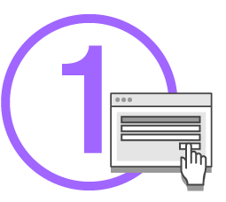
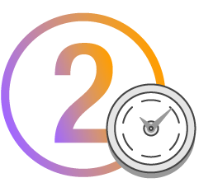
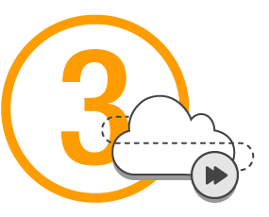
Nível gratuito da AWS
O nível gratuito da AWS permite que você obtenha experiência prática gratuita com os produtos e os serviços da AWS. Gratuito por 1 ano para novos clientes.
Cadastre-se para obter uma conta na AWS
Aprenda com tutoriais de 10 minutos
Comece a desenvolver com a AWS
Notes:
Para ajudar novos clientes da AWS a começar a usar a nuvem, a AWS oferece um nível de uso gratuito (o nível gratuito da AWS) para novos clientes por até 1 ano. O nível gratuito da AWS se aplica a determinados serviços e opções. Se você for um cliente novo da AWS, poderá executar uma microinstância T2 gratuita do Amazon Elastic Compute Cloud (Amazon EC2) por um ano, além de usar um nível de uso gratuito para Amazon S3, Amazon Elastic Block Store (Amazon EBS), Elastic Load Balancing, transferência de dados da AWS e outros serviços da AWS.
Para saber mais, consulte: Nível gratuito da AWS

Slide 13





Serviços sem custo
Amazon VPC
Elastic Beanstalk**
Auto Scaling**
AWS CloudFormation**
AWS Identity and Access Management (IAM)
**Observação: pode haver cobranças associadas a outros serviços da AWS que são usados com esses serviços.
Notes:
A AWS também oferece diversos serviços sem custo adicional.
Amazon Virtual Private Cloud (Amazon VPC) permite provisionar uma seção da Nuvem AWS isolada logicamente na qual é possível executar recursos da AWS em uma rede virtual que você mesmo define.
O AWS Identity and Access Management (IAM) controla o acesso dos usuários aos serviços e recursos da AWS.
O Faturamento consolidado é um recurso de faturamento do AWS Organizations para consolidar o pagamento de várias contas da AWS ou várias contas da Amazon Internet Services Private Limited (AISPL)*. O faturamento consolidado oferece:
Uma fatura única para várias contas.
A capacidade de rastrear facilmente cobranças de cada conta.
A oportunidade de diminuir as cobranças como resultado de descontos de preço por volume do uso combinado.
Além disso, você pode consolidar todas as suas contas usando o Faturamento consolidado e obter benefícios em camadas.
AWS Elastic Beanstalk é uma maneira mais fácil ainda de começar a implantar e gerenciar aplicativos na Nuvem AWS.
AWS CloudFormation oferece aos desenvolvedores e administradores de sistemas uma maneira fácil de criar um grupo de recursos da AWS relacionados e fornecê-los de uma forma organizada e previsível.
A escalabilidade automática adiciona ou remove recursos automaticamente de acordo com as condições que você define. Os recursos que você está usando aumentam adequadamente durante picos de demanda para manter o desempenho e diminuem automaticamente durante quedas de demanda para minimizar os custos.
AWS OpsWorks é um serviço de gerenciamento de aplicações que facilita a implementação e operação de aplicações de todos os tipos e tamanhos.
Embora não haja cobrança por esses serviços, pode haver cobranças associadas a outros serviços da AWS usados com esses serviços. Por exemplo, quando você dimensionar automaticamente instâncias do EC2 adicionais, haverá cobranças por essas instâncias.
* Observação: a principal diferença entre contas da AWS e contas da AISPL é o vendedor do registro. As contas da AWS são administradas pela Amazon Web Services, Inc., mas as contas da AISPL são administradas pela Amazon Internet Services Private Limited. Se você tiver usado um endereço indiano quando criou sua conta, o vendedor de registro padrão da sua conta será AISPL. Por padrão, as contas da AISPL são cobradas em rúpias indianas (INR).

Slide 14

Principais lições
Não há cobrança para:
Transferência de dados de entrada.
Transferência de dados entre serviços dentro da mesma região da AWS.
Pague somente por aquilo que usar.
Inicie e interrompa a qualquer momento.
Não são necessários contratos de longo prazo.
Alguns serviços são gratuitos, mas os outros serviços da AWS que eles provisionam podem não ser gratuitos.
Notes:
Em resumo, embora o número e os tipos de produtos oferecidos pela AWS tenham aumentado drasticamente, nossa filosofia sobre definição de preço não mudou. Ao final de cada mês, você paga apenas pelo que usar e pode começar ou parar de usar um produto a qualquer momento. Não são necessários contratos de longo prazo.
A melhor maneira de estimar os custos é examinar as características fundamentais de cada produto da AWS, estimar seu uso para cada característica e, em seguida, mapear esse uso para os preços publicados no site da AWS. A estratégia de definição de preço do serviço oferece a flexibilidade de escolher os serviços necessários para cada projeto e pagar apenas pelo que usar.
Há vários serviços gratuitos da AWS, incluindo:
Amazon VPC
Elastic Beanstalk
AWS CloudFormation
IAM
Serviços de escalabilidade automática
AWS OpsWorks
Faturamento consolidado
Embora os serviços em si sejam gratuitos, os recursos que eles provisionam podem não ser gratuitos. Além disso, não há cobrança para dados de entrada ou transferência de dados entre serviços dentro da mesma região da AWS. No entanto, os custos de transferência de dados de saída são estratificados.
Saiba mais sobre a definição de preço, consulte:
Definição de preço da AWS
Visão geral da definição de preços da AWS

Slide 15
Seção 2: Custo total de propriedade
Módulo 2: Economia e faturamento da nuvem
Notes:
Apresentação da Seção 2: Custo total de propriedade

Slide 16
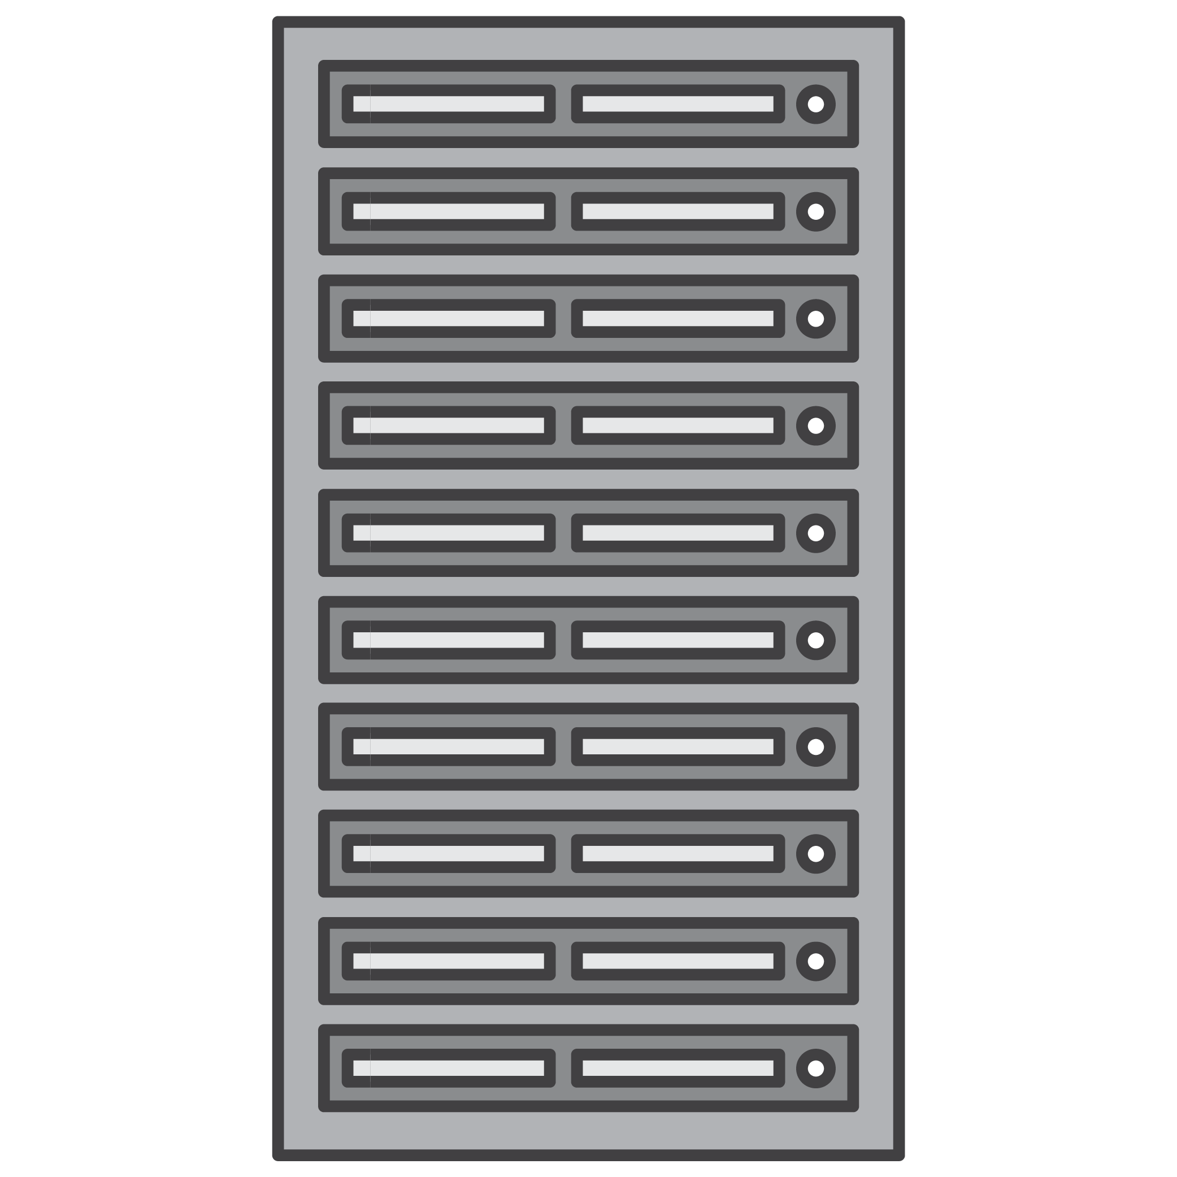







Local versus nuvem
Infraestrutura tradicional
Nuvem AWS
≠
Recursos e administração
Sem despesas iniciais - pague pelo que usar
Melhore o tempo de entrada no mercado e a agilidade
Equipamento
Contratos
Otimização
Aumentar e reduzir a escala vertical
Infraestrutura de autoatendimento
Notes:
No local versus na nuvem é uma pergunta que muitas empresas fazem. A diferença entre essas duas opções é como elas são implantadas.
Uma infraestrutura local é instalada localmente nos próprios computadores e servidores da empresa. Há vários custos fixos, também conhecidos como despesas de capital, associados à infraestrutura tradicional. As despesas de capital incluem instalações, hardware, licenças e equipe de manutenção. A escalabilidade vertical pode ser dispendiosa e demorada. A redução não reduz custos fixos.
Uma infraestrutura de nuvem é comprada de um provedor de serviços que cria e mantém as instalações, o hardware e a equipe de manutenção. Um cliente paga pelo que é usado. Aumentar ou reduzir a escala é simples. Os custos são fáceis de estimar, pois dependem do uso do serviço.
É difícil comparar um modelo de entrega de TI local com a Nuvem AWS. Os dois são diferentes porque usam conceitos e termos diferentes.
O uso de TI local envolve uma discussão baseada em despesas de capital, longos ciclos de planejamento e vários componentes para comprar, criar, gerenciar e atualizar recursos ao longo do tempo.
O uso da Nuvem AWS envolve uma discussão sobre flexibilidade, agilidade e custos baseados no consumo.
Então, como identificar a melhor opção?

Slide 17


O que é o custo total de propriedade (TCO)?
O custo total de propriedade (TCO) é a estimativa financeira para ajudar a identificar custos diretos e indiretos de um sistema.
Por que usar o TCO?
Para comparar os custos da execução de um ambiente de infraestrutura inteiro ou de uma carga de trabalho específica no local em comparação com a AWS
Para criar um orçamento e um caso de negócios para migrar para a nuvem
Notes:
Você pode identificar a melhor opção comparando a solução local com uma solução em nuvem. O custo total de propriedade (ou TCO) é uma ferramenta que pode ser usada para essa comparação. O TCO é uma estimativa financeira destinada a ajudar compradores e proprietários a determinar os custos diretos e indiretos de um produto ou sistema. O TCO inclui o custo de um serviço, além de todos os custos associados à propriedade do serviço.
No ambiente de nuvem, o TCO é usado para comparar os custos da execução de um ambiente de infraestrutura inteiro para uma carga de trabalho específica em uma instalação local ou de colocação com a mesma carga de trabalho executada em uma infraestrutura baseada em nuvem. Essa comparação é feita para fins de orçamento ou para criar um caso de negócios para decisões empresariais sobre a solução de implantação ideal.

Slide 18
Considerações sobre TCO
Hardware: servidor, unidades de distribuição de energia (PDUs) do chassi de rack, switches top-of-rack (TOR) (e manutenção)
Software: sistema operacional (SO), licenças de virtualização (e manutenção)
Custo de instalações
1
Custos de servidor
Espaço
Energia elétrica
Refrigeração
Hardware: discos de armazenamento, rede de área de armazenamento (SAN) ou switches de canal de fibra (FC)
Custos de administração de armazenamento
Custo de instalações
2
Custos de armazenamento
Espaço
Energia elétrica
Refrigeração
Hardware de rede: switches de rede local (LAN), custos de largura de banda do load balancer
Custos de administração de rede
Custo de instalações
3
Custos de rede
Espaço
Energia elétrica
Refrigeração
Custo de mão de obra de TI
Custos de administração de servidores
4
Notes:
Alguns dos custos associados ao gerenciamento do datacenter incluem:
Os custos de servidor para hardware e software e os custos de instalações para abrigar o equipamento.
Os custos de armazenamento do hardware, da administração e das instalações.
Os custos de rede para hardware, administração e instalações.
E os custos de mão de obra de TI necessários para administrar toda a solução.
Quando você compara uma solução local com a nuvem, é importante avaliar com precisão os custos reais de ambas as opções. Com a nuvem, a maioria dos custos é adiantada e prontamente calculada. Por exemplo, os provedores de nuvem oferecem preços transparentes com base em diferentes métricas de uso, como RAM, armazenamento e largura de banda, entre outras. A definição de preço é frequentemente fixa por unidade de tempo.
Os clientes ganham certeza sobre a definição de preço e podem calcular prontamente os custos com base em várias estimativas de uso diferentes.
Compare esse processo com a tecnologia local. Embora, às vezes, sejam difíceis de determinar, os cálculos de custos internos devem levar em conta todos os:
Custos diretos que acompanham a execução de um servidor, como energia, espaço reservado, armazenamento e operações de TI para gerenciar esses recursos.
Custos indiretos da execução de um servidor, como infraestrutura de rede e armazenamento.
Esse diagrama é conceitual e não inclui todos os itens de custo. Por exemplo, dependendo da solução que você está implementando, os custos de software podem incluir custos de banco de dados, gerenciamento e camada intermediária. Os custos das instalações podem incluir atualizações, manutenção, segurança de edifícios, impostos e assim por diante. Os custos de mão de obra de TI podem incluir custos de administração de segurança e administração de aplicativos. Esse diagrama inclui uma lista abreviada para demonstrar os tipos de custos envolvidos na manutenção do datacenter.

Slide 19
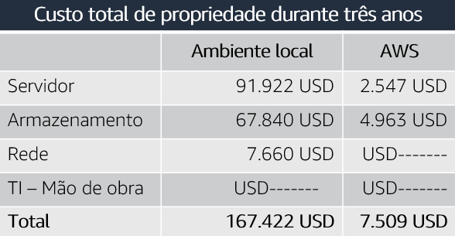
Local versus tudo na nuvem
Você pode economizar até 96% ao ano migrando sua infraestrutura para a AWS.
Sua economia total de 3 anos seria de 159.913 USD.
O custo da AWS inclui suporte de nível empresarial e
uma instância PURI do EC2 de 3 anos
Notes:
Veja a seguir um exemplo de comparação de custo. Este exemplo mostra uma comparação de custos para uma solução local e uma solução em nuvem ao longo de 3 anos. Para essa comparação, dois ambientes semelhantes foram construídos para representar os ambientes locais e da AWS. Custos diretos e indiretos adicionais associados à solução local não foram incluídos. Os componentes da solução local incluem:
1 máquina virtual com 4 CPUs, 16 GB de RAM e um sistema operacional Linux
A utilização média é de 100%
Otimizado por RAM
Os componentes de um ambiente comparável da AWS incluem:
1 instância m4.xlarge com 4 CPUs, 16 GB de RAM
O tipo de instância é uma instância reservada com pagamento adiantado parcial de 3 anos
O custo total de 3 anos no local é de 167.422 USD. O custo total de 3 anos da Nuvem AWS é de 7.509 USD, o que representa uma economia de 96% em relação à solução local. Assim, a economia total de 3 anos na infraestrutura de nuvem seria de 159.913 USD. Essa comparação ajuda uma empresa a entender claramente as diferenças entre as alternativas.
Qual é a diferença nos custos?
Lembre-se de que a solução local está prevista. Ela continua incorrendo em custos independentemente de a capacidade ser usada.
Por outro lado, a solução da AWS é encomendada quando necessário e desativada quando os recursos não estão mais em uso, o que resulta em custos gerais mais baixos.

Slide 20
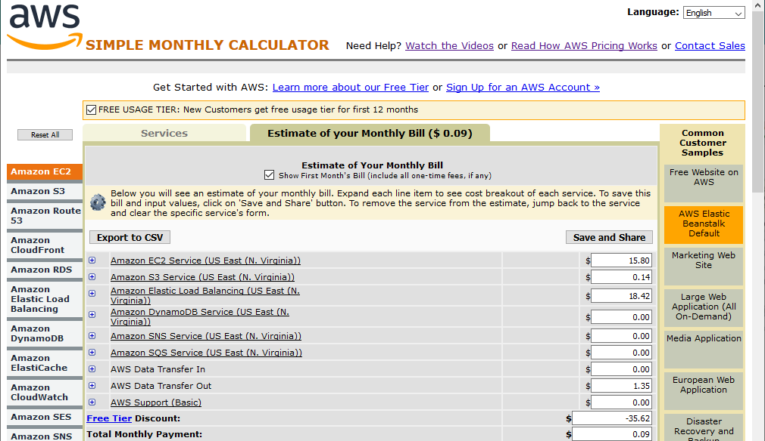
Calculadora Mensal da AWS
Use a Calculadora Mensal para:
Estimar custos mensais
Identificar oportunidades para reduzir custos mensais
Use modelos para comparar serviços e modelos de implantação
Acesse a Calculadora Mensal:
http://calculator.s3.amazonaws.com/index.html
Notes:
A AWS oferece ferramentas para ajudá-lo com essas comparações. A Calculadora Mensal da AWS ajuda a estimar uma fatura mensal da AWS. Você pode usar essa ferramenta para adicionar, modificar e remover serviços, e ela recalcula automaticamente as cobranças mensais estimadas.
A calculadora incorpora uma ampla variedade de cálculos de definição de preço em todos os serviços em todas as regiões. Ele também mostra um detalhamento dos recursos de cada serviço em cada região.
A Calculadora Mensal da é uma ferramenta que ajuda você a:
Estime os custos mensais dos serviços ao usar a AWS.
Identificar oportunidades de redução de custos.
Use modelos do para modelar soluções para comparar serviços e modelos de implantação.
A calculadora também mostra exemplos comuns de clientes e seu uso. Você pode escolher a amostra de recuperação de desastres e backup ou a amostra de aplicativo Web e ver os usos de cada serviço. Para saber mais sobre a Calculadora Mensal, consulte: https://calculator.s3.amazonaws.com/index.html

Slide 21
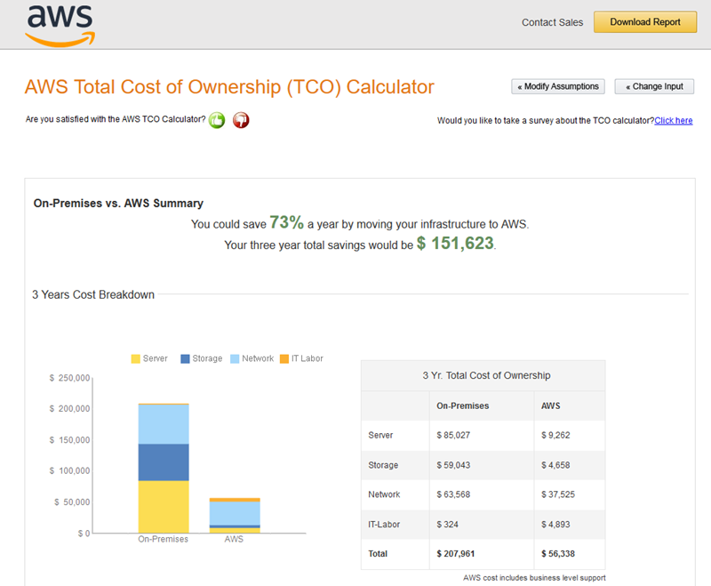
Calculadora de TCO da AWS
Use a Calculadora de TCO para:
Estimar a economia de custos
Usar relatórios detalhados
Modificar suposições
Acesse a calculadora de TCO
Notes:
A Calculadora de TCO da AWS ajuda você a avaliar o custo total de propriedade de uma solução. Você pode reduzir o custo total de propriedade reduzindo seu investimento em grandes despesas de capital (ou despesas de capital ) e usando um modelo de pagamento conforme o uso para que você possa investir na capacidade necessária quando precisar dela.
A calculadora de TCO é uma ferramenta que ajuda você a:
Estimar a economia de custo ao usar a AWS.
Analisar um conjunto detalhado de relatórios que podem ser usados em apresentações executivas.
Modificar as suposições que melhor atendam às suas necessidades.
Um benefício adicional da calculadora inclui a capacidade de ponderar as considerações financeiras de propriedade e operação de um datacenter em vez de usar uma infraestrutura de nuvem. Além disso, a calculadora de TCO explica as suposições e a metodologia por trás dos cálculos.
Para saber mais sobre a Calculadora de TCO, consulte:
Calculadora de TCO

Slide 22
Considerações adicionais de benefícios
Benefícios rígidos
Redução dos gastos com computação, armazenamento, redes e segurança
Reduções nas compras de hardware e software (capex)
Reduções nos custos operacionais, backup e recuperação de desastres
Redução do pessoal de operações
Benefícios flexíveis
Reutilização de serviços e aplicativos que permitem definir (e redefinir soluções) usando o mesmo serviço em nuvem
Aumento na produtividade do desenvolvedor
Melhor satisfação do cliente
Processos empresariais ágeis que podem responder rapidamente a oportunidades novas e emergentes
Aumento no alcance global
Notes:
Os benefícios rígidos incluem gastos reduzidos em computação, armazenamento, redes e segurança. Elas também incluem reduções nas compras de hardware e software, reduções nos custos operacionais, backup e recuperação de desastres e uma redução na equipe de operações.
O custo total de propriedade da nuvem define o que será gasto com a tecnologia após a adoção ou quanto custa para executar a solução. Normalmente, uma análise de TCO analisa a infraestrutura local no estado em que se encontra e a compara com o custo do estado de infraestrutura futuro na nuvem. Embora essa diferença possa ser fácil de calcular, ela só pode fornecer uma visão restrita do impacto financeiro total da migração para a nuvem.
Uma análise de retorno sobre o investimento (ROI) pode ser usada para determinar o valor que é gerado enquanto se considera gastos e economia. Essa análise começa identificando os benefícios rígidos em termos de reduções de custos diretas e visíveis e melhorias de eficiência.
Em seguida, são identificadas economias flexíveis. As economias flexíveis são pontos de valor que desafiam quantificar com precisão, mas podem ser mais valiosos do que as economias difíceis. É importante compreender os benefícios rígidos e flexíveis para compreender o valor total da nuvem. Os benefícios flexíveis incluem:
Reutilização de serviços e aplicativos que permitem definir (e redefinir soluções) usando o mesmo serviço de nuvem
Aumento na produtividade do desenvolvedor
Melhor satisfação do cliente
Processos empresariais ágeis que podem responder rapidamente a oportunidades novas e emergentes
Maior alcance global
Agora, você analisará um estudo de caso da Delaware North para ver um exemplo de TCO real.

Slide 23

Estudo de caso: custo total de propriedade
Histórico:
Empresa global em crescimento com mais de 200 locais
500 milhões de clientes, receita anual de 3 bilhões USD
Notes:
Histórico:
A Delaware North foi criada em 1915 como um fornecedor de concessões de amendoim e pipocas. Hoje, é uma grande empresa de alimentos e hotelaria. Embora a empresa seja deliberadamente discreta, ela é líder no setor de serviços de alimentação e hotelaria.
A Delaware North atende a mais de 500 milhões de clientes anualmente em mais de 200 locais em todo o mundo, incluindo locais no Kennedy Space Center na Flórida, no Aeroporto Heathrow de Londres, no Kings Canyon Resort na Austrália e no Campo Lambeau do Green Bay Packers em Wisconsin. Essa presença global transformou a Delaware North em uma empresa de 3 bilhões USD.

Slide 24
Estudo de caso: custo total de propriedade
Histórico:
Desafio:
Empresa global em crescimento com mais de 200 locais
500 milhões de clientes, receita anual de 3 bilhões USD
Atenda à demanda para implantar rapidamente novas soluções
Atualize constantemente equipamentos antigos
Notes:
O datacenter local da empresa estava se tornando muito caro e ineficiente para apoiar suas operações empresariais globais.
Kevin Quinlivan, diretor de TI da Delaware North, disse: "À medida que a empresa continuou a crescer, a demanda para implantar rapidamente novas soluções para atender aos requisitos dos clientes também aumentou. Esse fato, combinado com a necessidade de atualizar constantemente equipamentos antigos, exigia um compromisso ainda maior de recursos da nossa parte. Precisávamos encontrar uma estratégia melhor."
A Delaware North procurou a AWS para obter uma solução.

Slide 25
Estudo de caso: custo total de propriedade
Histórico:
Desafio:
Critérios:
Empresa global em crescimento com mais de 200 locais
500 milhões de clientes, receita anual de 3 bilhões USD
Atenda à demanda para implantar rapidamente novas soluções
Atualize constantemente equipamentos antigos
Ampla solução para lidar com todas as cargas de trabalho
Capacidade de modificar processos para melhorar a eficiência e reduzir custos
Elimine o trabalho ocupado (como aplicação de patches)
Obtenha um retorno positivo sobre o investimento (ROI)
Notes:
Após uma migração bem-sucedida de cerca de 50 sites para a AWS em 2013, a Delaware North avaliou o custo-benefício e o custo total de propriedade para migrar sua infraestrutura de TI para a AWS. Seu foco era responder às demandas empresariais de nível executivo por benefícios mensuráveis que poderiam convencer um comitê executivo de que a Nuvem AWS era a abordagem certa.
O processo de avaliação é centralizado em três critérios:
Primeiro, uma solução de nuvem precisava de um amplo conjunto de tecnologias que pudessem lidar com todas as cargas de trabalho empresariais da Delaware North e, ao mesmo tempo, oferecer suporte a funções críticas.
Sob uma perspectiva operacional, a Delaware North desejava os recursos e a flexibilidade para modificar os principais processos de TI para melhorar a eficiência e reduzir os custos. Isso incluiu a eliminação de tarefas redundantes ou demoradas como aplicação de patches de software ou envio de atividades de teste e desenvolvimento por meio de sistemas desatualizados que, no passado, adicionavam meses à implantação de novos serviços.
Por fim, requisitos financeiros precisavam demonstrar um retorno sobre o investimento com uma justificativa sólida de custo-benefício para sair de seu ambiente de datacenter atual.

Slide 26
Estudo de caso: custo total de propriedade
Histórico:
Desafio:
Critérios:
Solução:
É uma empresa global em crescimento com mais de 200 locais
Ter 500 milhões de clientes, receita anual de 3 bilhões USD (USD)
Atenda à demanda para implantar rapidamente novas soluções
Atualize constantemente equipamentos antigos
Tenha uma solução ampla para lidar com todas as cargas de trabalho
Ser capaz de modificar processos para melhorar a eficiência e reduzir os custos
Elimine o trabalho ocupado (como aplicação de patches)
Obtenha um retorno positivo sobre o investimento (ROI)
Seu datacenter local foi movido para a AWS
Eliminação de 205 servidores (90%)
Quase todos os aplicativos foram movidos para a AWS
Instâncias reservadas do Amazon EC2 por 3 anos usadas
Notes:
Uma comparação de custos concluída pela Delaware North demonstrou que poderia economizar 3,5 milhões USD com base em uma taxa de execução de 5 anos movendo seu datacenter local para a AWS e usando três anos de instâncias reservadas do Amazon EC2 e renovações de instâncias reservadas.
Quinlivan observou que a pilha de tecnologia profunda disponível na AWS era mais do que suficiente para atender aos requisitos técnicos e operacionais da empresa. A estrutura de definição de preço das ofertas da AWS, que inclui o pagamento apenas pelo que é usado, forneceu benefícios de custo total de propriedade que foram apresentados aos líderes sênior.
Quinlivan declarou: "Nós comparamos os custos de manter nosso datacenter local em comparação com a migração para a Nuvem AWS, medindo itens básicos de infraestrutura, como custo de hardware e manutenção." Ele também diz "Estimamos que a mudança para a AWS economizará pelo menos 3,5 milhões USD em cinco anos, reduzindo o hardware do servidor em mais de 90%. Mas a economia de custos provavelmente será maior devido a benefícios adicionais, como o aumento da capacidade computacional que podemos obter usando a AWS. Isso nos permite adicionar continuamente mais e maiores cargas de trabalho do que poderíamos usando uma infraestrutura de datacenter tradicional e obter economias pagando apenas pelo que usamos."
A Delaware North migrou quase todas as suas aplicações para a AWS, incluindo software empresarial como middleware Fiorano, soluções de inteligência de negócios da Crystal Reports e QLIK, o sistema de desktop virtual Citrix e o Microsoft System Center Configuration Manager, que é usado para gerenciar estações de trabalho.
A alteração física mais drástica foi a eliminação de 205 servidores. Tudo o que era executado nesse hardware foi migrado para a AWS. O departamento de TI decidiu manter cerca de 20 servidores no local no novo edifício da sede para executar comunicações e tarefas de arquivo e impressão.
"Erramos por precaução para garantir que não haja latência nessas tarefas, mas assim que atingirmos um determinado nível de conforto, também poderemos migrá-las para a nuvem", disse Scott Mercer, chefe da equipe de arquitetura orientada a serviços do departamento de TI.

Slide 27
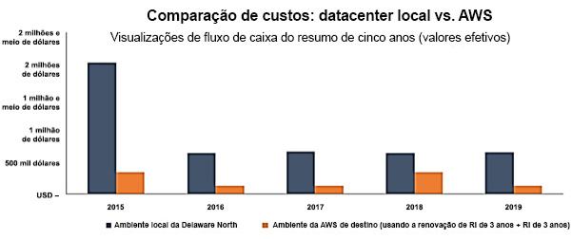
Estudo de caso: custo total de propriedade
Notes:
Esse gráfico exibe a comparação de custos feita pela Delaware North mostrando os custos de seu ambiente local e o ambiente proposto da AWS. As estimativas mostraram uma economia de 3,5 milhões USD com base em uma taxa de execução de cinco anos ao migrar de um datacenter local para a AWS.

Slide 28
Estudo de caso: custo total de propriedade
Objetivos empresariais:
Crescimento
Negócios aprimorados 24 horas por dia, 7 dias por semana
Eficiência operacional
Resultados:
Otimização de recursos
Conformidade robusta de segurança
Recuperação de desastres aprimorada
Maior capacidade computacional
Velocidade de introdução de produtos no mercado
Um dia para provisionar novos negócios
Apenas alguns minutos para enviar um serviço
Eficiência operacional
Otimização e redução contínuas de custos
Notes:
Com cerca de 6 meses de migração para a nuvem, a Delaware North obteve benefícios, além da consolidação do datacenter, incluindo conformidade de segurança econômica, recuperação de desastres aprimorada e tempos de implantação mais rápidos para novos serviços.
"A segurança robusta em um ambiente de varejo é essencial para nós devido às nossas muitas operações de varejo, e a AWS é extremamente útil para isso", disse Brian Mercer, arquiteto de software sênior do projeto. "Ao aproveitar as melhores práticas de segurança da AWS, conseguimos eliminar muitas tarefas de conformidade que no passado custavam tempo e dinheiro preciosos."
Brian Mercer acrescentou que a empresa também aumentou seus recursos de recuperação de desastres a um custo menor do que o que estava disponível em sua implantação de datacenter anterior. "Assim, aprimoramos consideravelmente nossos recursos de continuidade de negócios, incluindo failovers transparentes", ele disse.
A solução também está ajudando a Delaware North a operar com maior velocidade e agilidade. Por exemplo, ela pode trazer novas empresas, seja por meio de contratos ou aquisições, e colocá-las on-line mais rapidamente do que no passado, eliminando a necessidade de aquisição e provisionamento tradicionais de TI. Antes, levava entre 2 e 3 semanas para provisionar novas unidades de negócios. Agora, leva 1 dia. A equipe de TI do Norte da Delaware também está usando a AWS para revisar suas operações eliminando processos desatualizados e complicados, limpando a documentação e usando os benefícios da execução de tarefas de teste e desenvolvimento em combinação com a implantação rápida de serviços por meio da nuvem.
"Nossa equipe de DevOps agora pode ativar os recursos para disponibilizar um serviço em apenas alguns minutos, em comparação com as semanas que levavam antes", disse Brian Mercer. "Com a AWS, podemos responder muito mais rapidamente às necessidades empresariais. E podemos começar a reformular tempo e recursos para oferecer mais valor e serviços às nossas equipes internas e aos nossos clientes."

Slide 29
Atividade: atividade da Calculadora Mensal
Divida em grupos de quatro ou cinco e use as especificações fornecidas para desenvolver uma estimativa de custo usando a Calculadora Mensal da Amazon
Prepare-se para relatar suas descobertas de volta à classe.
Notes:
Divida em grupos de quatro ou cinco e use as especificações fornecidas para desenvolver uma estimativa de custo usando a Calculadora Mensal da Amazon.
Prepare-se para relatar suas descobertas de volta à classe.

Slide 30
Seção 3: Faturamento
Módulo 2: Economia e faturamento da nuvem
Notes:
Apresentação da Seção 3, Faturamento.

Slide 31
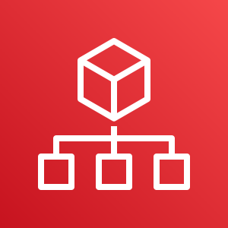
Introdução ao AWS Organizations
AWS Organizations
Notes:
O AWS Organizations é um serviço de gerenciamento de contas que permite consolidar várias contas da AWS em uma organização que você cria e gerencia de forma centralizada. O AWS Organizations inclui recursos de faturamento consolidado e gerenciamento de contas, que ajudam a atender melhor às necessidades orçamentárias, de segurança e de compatibilidade da sua empresa.
Os principais benefícios do AWS Organizations são:
Políticas de acesso gerenciadas centralmente em várias contas da AWS.
Acesso controlado aos serviços da AWS.
Automatizou a criação e o gerenciamento de contas da AWS.
Faturamento consolidado em várias contas da AWS.

Slide 32
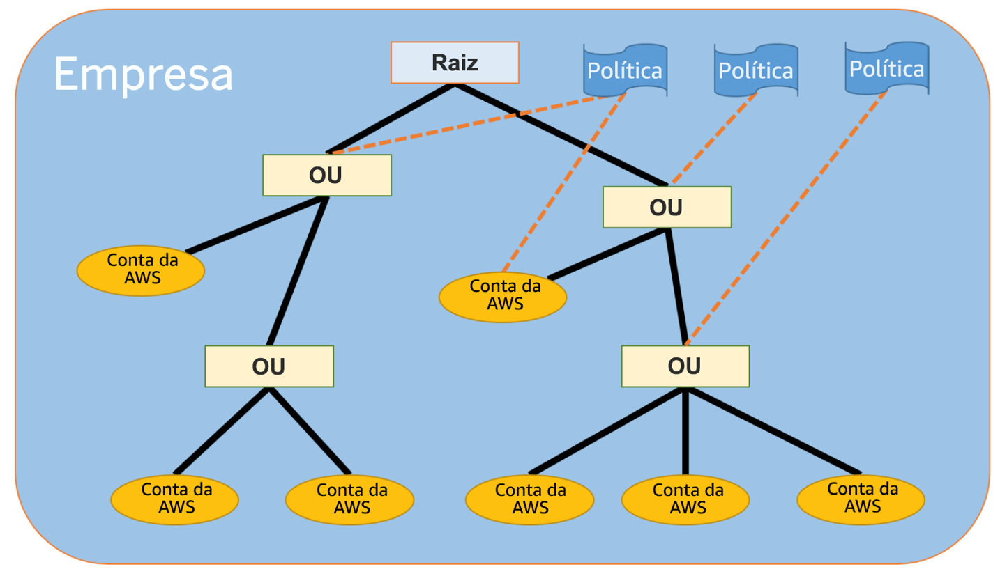
Terminologia do AWS Organizations
*Unidades organizacionais (UOs)
Notes:
Aqui está uma terminologia para entender a estrutura do AWS Organizations.
O diagrama mostra uma organização básica , ou raiz, que consiste em sete contas organizadas em quatro unidades organizacionais (ou UOs). Uma UO é um contêiner para várias contas em uma raiz. Uma UO também pode conter outras UOs. Essa estrutura permite que você crie uma hierarquia que se parece com uma árvore de cabeça para baixo com a raiz na parte superior. As ramificações consistem em UOs filhas e elas se movem para baixo até terminarem em contas, que são como as folhas da árvore.
Quando você anexa uma política a um dos nós na hierarquia, ela flui para baixo e afeta todas as ramificações e folhas. Esta organização de exemplo tem várias políticas anexadas a algumas das UOs ou anexadas diretamente às contas.
Uma UO pode ter apenas um pai e, atualmente, cada conta pode ser membro de exatamente uma UO. Uma conta é uma conta padrão da AWS que contém seus recursos da AWS. Você pode anexar uma política a uma conta para aplicar controles apenas a essa conta.

Slide 33

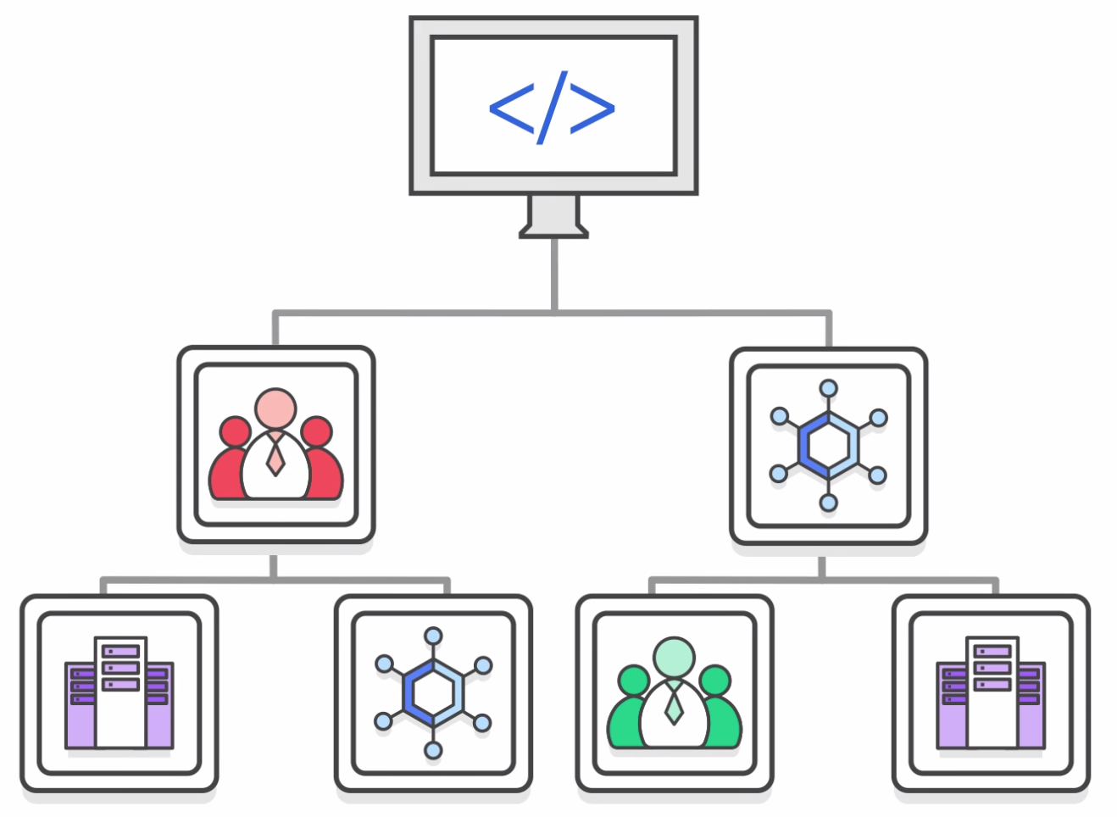
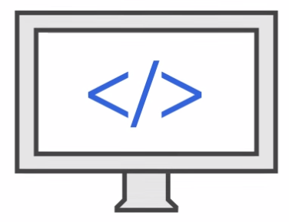
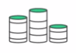
Principais recursos e benefícios
Gerenciamento de contas baseado em políticas
Gerenciamento de contas baseado em grupos
Interfaces de programação de aplicativos (APIs) que automatizam o gerenciamento de contas
AWS
Organizações
Faturamento consolidado
Notes:
O AWS Organizations permite que você:
Crie políticas de controle de serviço (SCPs) que controlam centralmente os serviços da AWS em várias contas da AWS.
Crie grupos de contas e, em seguida, anexe políticas a um grupo para garantir que as políticas corretas sejam aplicadas em todas as contas.
Simplifique o gerenciamento de contas usando interfaces de programação de aplicativos (APIs) para automatizar a criação e o gerenciamento de novas contas da AWS.
Simplifique o processo de faturamento configurando um único método de pagamento para todas as contas da AWS na sua organização. Com o faturamento consolidado, você pode ver uma exibição combinada das cobranças incorridas por todas as suas contas, além de aproveitar os benefícios da definição de preço do uso agregado. O faturamento consolidado fornece um local central para gerenciar o faturamento em todas as suas contas da AWS e a capacidade de se beneficiar com descontos por volume.

Slide 34


Segurança com o AWS Organizations
As políticas de controle de serviço (SCPs) permitem que você permita ou negue acesso aos serviços da AWS para contas individuais ou de grupo em uma unidade organizacional (UO).
As políticas do IAM permitem que você permita ou negue acesso aos serviços da AWS para usuários, grupos e funções.
Controle o acesso com o AWS Identity and Access Management (IAM).
Notes:
O AWS Organizations não substitui a associação de políticas do AWS Identity and Access Management (IAM) a usuários, grupos e funções em uma conta da AWS.
Com as políticas do IAM, você pode permitir ou negar acesso a serviços da AWS (como o Amazon S3), recursos individuais da AWS (como um bucket do S3 específico) ou ações de API individuais (como s3: CreateBucket). Uma política do IAM pode ser aplicada apenas a usuários, grupos ou funções do IAM e nunca pode restringir o usuário raiz da conta da AWS.
Por outro lado, com o Organizations, você usa políticas de controle de serviço (SCPs) para permitir ou negar acesso a determinados serviços da AWS para contas individuais da AWS ou para grupos de contas em uma UO. As ações especificadas de uma SCP anexada afetam todos os usuários, grupos e funções do IAM de uma conta, incluindo o usuário raiz da conta da AWS.

Slide 35



Configuração do Organizations
Etapa 1
Etapa 2
Etapa 3
Etapa 4
Criar organização
Criar unidades organizacionais
Criar políticas de controle de serviço
Restrições de teste
Notes:
Lembre-se de que esse processo pressupõe que você tem acesso a duas contas da AWS existentes e que pode fazer login em cada conta como administrador.
Analise estas etapas para configurar o AWS Organizations:
A Etapa 1 é criar sua organização com sua conta da AWS atual como a conta mestre. Você também pode convidar uma conta da AWS para participar da sua organização e criar outra conta como uma conta-membro.
A etapa 2 é criar duas unidades organizacionais em sua nova organização e colocar as contas-membro nessas UOs.
A etapa 3 é criar políticas de controle de serviço, que permitem aplicar restrições a quais ações podem ser delegadas a usuários e funções nas contas-membro. Uma política de controle de serviço é um tipo de política de controle da organização.
A etapa 4 é testar as políticas da sua organização. Faça login como um usuário para cada uma das funções (como OU1 ou OU2) e veja como as políticas de controle de serviço afetam o acesso à conta. Como alternativa, você pode usar o simulador de políticas do IAM para testar e solucionar problemas do IAM e de políticas baseadas em recursos anexadas a usuários, grupos ou funções do IAM em sua conta da AWS.
Para saber mais sobre o simulador de políticas do IAM, consulte:
Simulador de políticas do IAM

Slide 36
Limites do AWS Organizations
Limites
Limites de nomes | Os nomes devem ser compostos por caracteres Unicode.
 | Os nomes não excedem 250 caracteres.
Valores máximo e mínimo | Número de contas da AWS | Varia. Nota: um convite enviado a uma conta é considerado para esse limite.
 | Número de raízes | 1
 | Número de UOs | 1.000
 | Número de políticas | 1.000
 | Tamanho máximo de um documento de políticas de controle de serviço | 5.120 bytes
 | Aninhamento máximo de UOs na raiz | 5 níveis de UOs em uma raiz
 | Convites enviados por dia | 20
 | Número de contas de membros que você pode criar simultaneamente | Somente cinco podem estar em andamento ao mesmo tempo
 | Número de entidades às quais você pode associar uma política | Ilimitado
Notes:
Há restrições quanto aos nomes que você pode criar no AWS Organizations, que incluem nomes de contas, UOs, raízes e políticas.
Os nomes devem ser compostos por caracteres Unicode e não exceder 250 caracteres.
O AWS Organizations tem vários valores máximos e mínimos para entidades.

Slide 37


Acessar o AWS Organizations
Console de Gerenciamento da AWS
Ferramentas da interface da linha de comando da AWS (CLI da AWS)
Kits de desenvolvimento de software (SDKs)
AWS Organizations
Interfaces de programação de aplicativos (APIs) para consulta HTTPS
Notes:
O AWS Organizations pode ser gerenciado por meio de interfaces diferentes.
O Console de Gerenciamento da AWS é uma interface baseada em navegador que você pode usar para gerenciar sua organização e seus recursos da AWS. Você pode executar qualquer tarefa da sua organização usando o console.
As ferramentas da Interface da Linha de Comando da AWS (ILC da AWS) permitem que você emita comandos na linha de comando do sistema para executar tarefas do AWS Organizations e tarefas da AWS. Esse método pode ser mais rápido e conveniente do que usar o console.
Você também pode usar os kits de desenvolvimento de software (SDKs) da AWS para lidar com tarefas como assinatura criptográfica de solicitações, gerenciamento de erros e novas tentativas de solicitações automaticamente. Os SDKs da AWS consistem em bibliotecas e códigos de exemplo para várias linguagens de programação e plataformas, como Java, Python, Ruby,.NET, iOS e Android.
A API de consulta HTTPS do AWS Organizations oferece acesso programático ao AWS Organizations e à AWS. Você pode usar a API do para emitir solicitações HTTPS diretamente para o serviço. Quando você usa a API HTTPS, deve incluir código para assinar digitalmente solicitações usando suas credenciais.

Slide 38

Apresentação do AWS Billing and Cost Management
Notes:
O AWS Billing and Cost Management é o serviço que você usa para pagar sua fatura da AWS, monitorar seu uso e controlar seus custos. O Billing and Cost Management permite prever e ter uma ideia melhor de quais serão seus custos e uso no futuro para que você possa planejar com antecedência.
Você pode definir um período personalizado e determinar se deseja ver dados em um nível de detalhamento mensal ou diário.
Com a funcionalidade de filtragem e agrupamento, você pode analisar ainda mais seus dados usando uma variedade de dimensões disponíveis. A Ferramenta de relatório de uso e custos da AWS permite identificar oportunidades de otimização ao compreender as tendências dos dados de custo e uso e como você está usando a implementação da AWS.

Slide 39
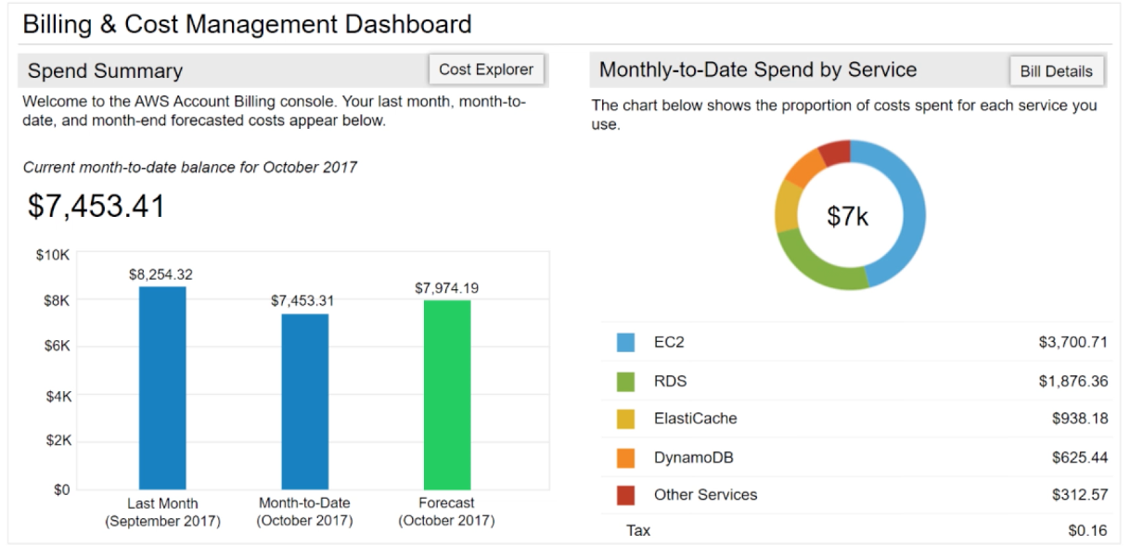
Painel de faturamento da AWS
Notes:
O Painel de faturamento da AWS permite que você visualize o status das despesas acumuladas no mês da AWS, identifique os serviços que representam a maior parte das despesas gerais e entenda em alto nível as tendências dos custos.
Um dos gráficos que está localizado no painel é o Spend Summary(Resumo de gastos). O gráfico Spend Summary mostra o quanto você gastou no mês passado, os custos estimados de uso da AWS acumulados no mês e uma previsão do quanto você deverá gastar neste mês.
Outro gráfico é Month-to-Date Spend by Service, que mostra os principais serviços que você mais usa e a proporção de custos que são atribuídos a esse serviço.

Slide 40



Ferramentas
Orçamentos da AWS
Relatórios de custos e uso da AWS
AWS Cost Explorer
Notes:
No painel de faturamento, você pode acessar várias outras ferramentas de gerenciamento de custos que podem ser usadas para estimar e planejar seus custos da AWS. Essas ferramentas incluem AWS Bills, AWS Cost Explorer, Orçamentos da AWS e Relatórios de custos e uso da AWS.

Slide 41
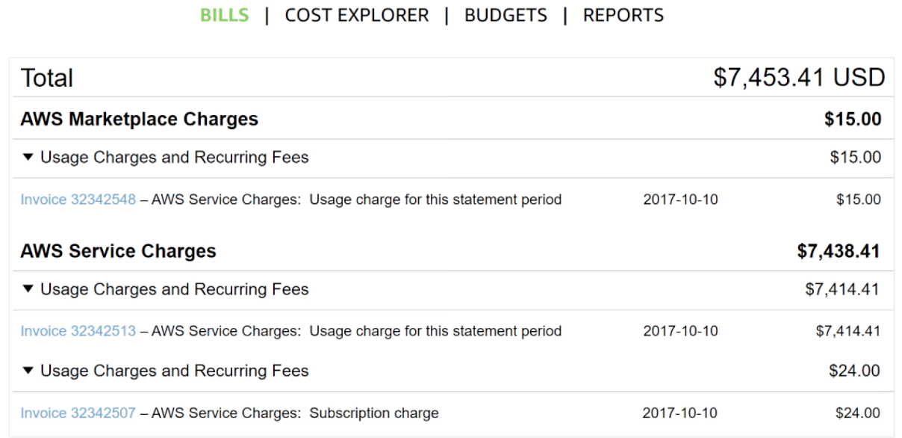
Faturas mensais
Notes:
A página Faturas da AWS lista os custos incorridos no mês passado para cada serviço da AWS, com um detalhamento adicional por região da AWS e conta vinculada.
Essa ferramenta oferece acesso às informações mais atualizadas sobre seus custos e uso, incluindo sua fatura mensal e a discriminação detalhada dos serviços da AWS que você usa.

Slide 42
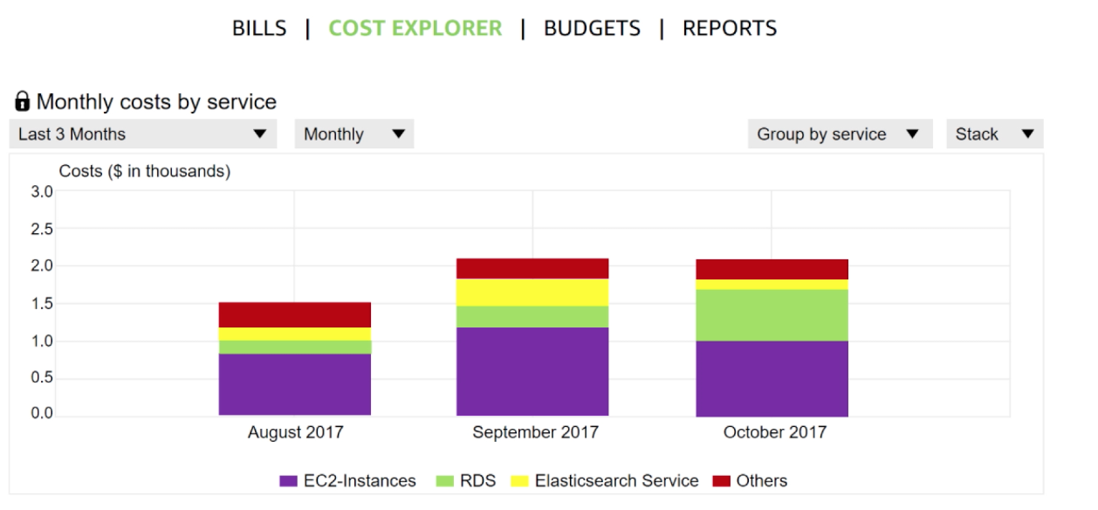
Cost Explorer
Notes:
O console do AWS Billing and Cost Management inclui a página Cost Explorer para visualizar seus dados de custo da AWS como um gráfico.
Com o AWS Cost Explorer, você pode visualizar, entender e gerenciar os custos e o uso da AWS ao longo do tempo.
O Cost Explorer inclui um relatório padrão que visualiza os custos e o uso dos serviços mais econômicos da AWS. O relatório mensal de custos de execução fornece uma visão geral de todos os seus custos dos últimos 3 meses. Ele também fornece números previstos para o próximo mês, com um intervalo de confiança correspondente.
O Cost Explorer é uma ferramenta gratuita que permite que você:
Visualize gráficos de seus custos do.
Visualize os dados de custo dos últimos 13 meses.
Preveja o quanto você provavelmente gastará nos próximos 3 meses.
Descubra padrões de gastos com recursos da AWS ao longo do tempo e identifique áreas problemáticas de custos.
Identificar os serviços que você mais usa
Visualize métricas, como quais zonas de disponibilidade têm mais tráfego ou qual conta vinculada da AWS é mais usada.

Slide 43
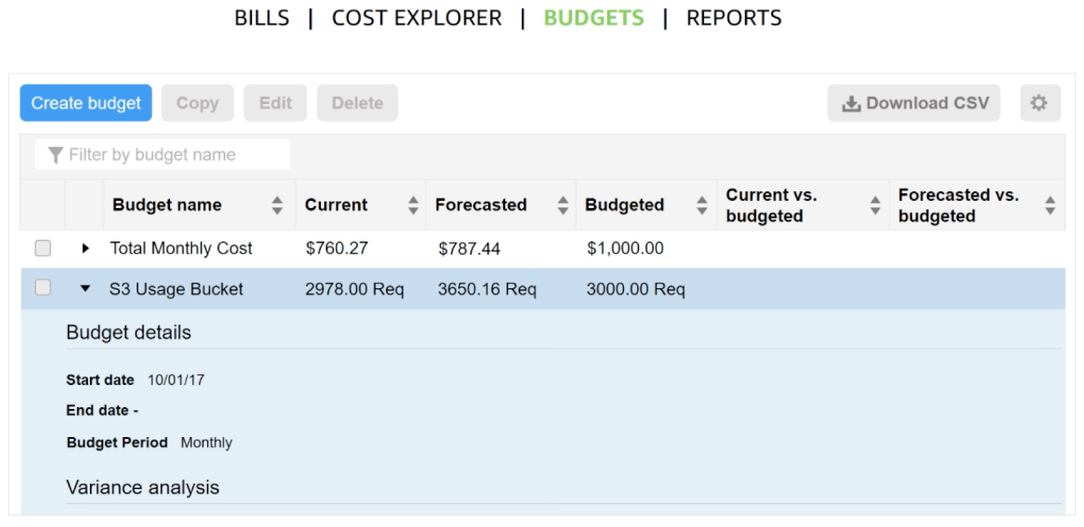
Preveja e rastreie custos
Notes:
O AWS Budgets usa a visualização de custos fornecida pelo Cost Explorer para mostrar o status de seus orçamentos e para fornecer previsões de seus custos estimados.
Você também pode usar o Orçamentos da AWS para criar notificações para quando exceder o orçamento do mês ou quando os custos estimados excederem o orçamento. Os orçamentos podem ser rastreados em nível mensal, trimestral ou anual, e é possível personalizar as datas de início e término. Os alertas de orçamento podem ser enviados por e-mail ou por meio do Amazon Simple Notification Service (Amazon SNS).

Slide 44
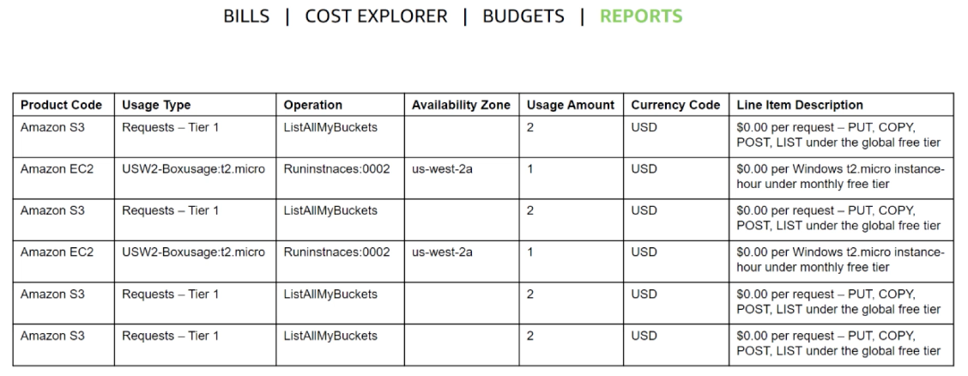
Relatórios de uso e de custo
Notes:
O Relatório de custos e uso da AWS é um local único para acessar informações abrangentes sobre custos e uso da AWS. Essa ferramenta lista o uso de cada categoria de serviço usada por uma conta da (e seus usuários) em itens de linha por hora ou diariamente, e qualquer imposto ativado para fins de alocação de impostos.
Você pode optar por fazer com que a AWS publique relatórios de faturamento em um bucket do S3. Esses relatórios podem ser atualizados uma vez por dia.

Slide 45

Demonstração gravada: painel de faturamento da Amazon
Demonstração do painel de faturamento da Amazon
Notes:
Mostrar a demonstração do painel de faturamento

Slide 46
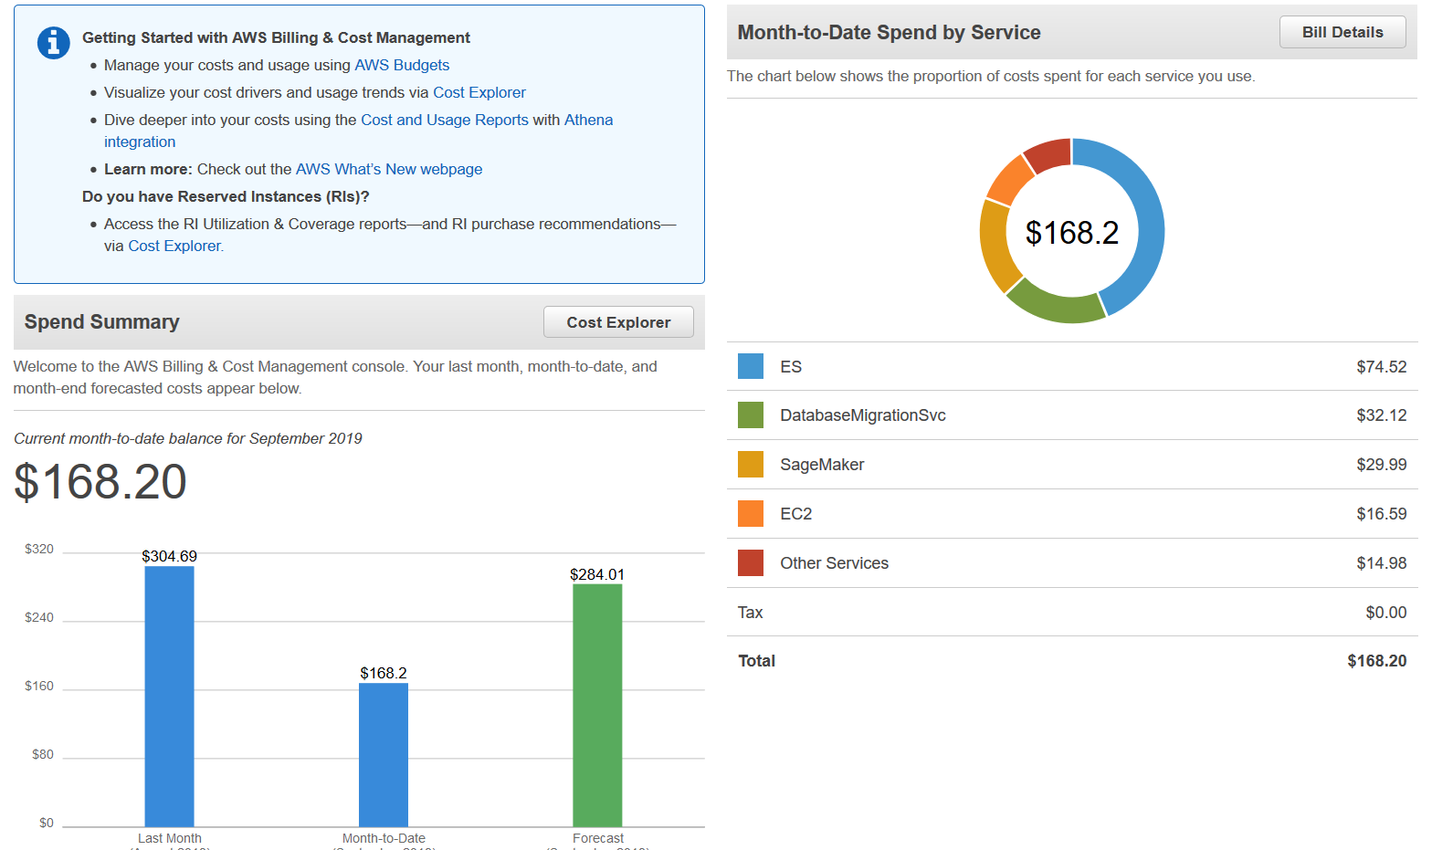
Demonstração do painel de faturamento
Notes:
Mostrar a demonstração do painel de faturamento da Amazon

Slide 47
Seção 4: Suporte técnico
Módulo 2: Economia e faturamento da nuvem
Notes:
Apresentação da Seção 4: Suporte técnico

Slide 48

AWS Support
Fornece uma combinação única de ferramentas/ especialização
AWS Support
Planos do AWS Support
O suporte é fornecido para:
Experimentação com a AWS
Uso da AWS na produção
Processos de negócios críticos que utilizam AWS
Notes:
Independentemente de você ser novo ou continuar a adotar os serviços e aplicativos da AWS como soluções empresariais, a AWS quer ajudá-lo a fazer coisas incríveis com a AWS. O AWS Support pode oferecer uma combinação exclusiva de ferramentas e especialização com base em seus casos de uso planejados atuais ou futuros.
O AWS Support foi desenvolvido para fornecer suporte completo e os recursos certos para ajudar no seu sucesso. Queremos oferecer suporte a todos os nossos clientes, incluindo clientes que podem estar testando a AWS, aqueles que estão buscando usos de produção da AWS e também a clientes que usam a AWS como um recurso crítico para os negócios. O AWS Support pode variar o tipo de suporte fornecido, dependendo das necessidades e objetivos do cliente.

Slide 49

AWS Support
Orientações proativas
Gerente técnico de conta (TAM)
Melhores práticas:
AWS Trusted Advisor
Assistência à conta
AWS Support Concierge
Notes:
Com a AWS, os clientes podem planejar, implantar e otimizar com confiança.
Se você quiser orientação proativa, o AWS Support tem gerentes técnicos de conta (TAMs) designados como o ponto de contato principal desse usuário. O TAM pode fornecer orientação, revisão de arquitetura e comunicação contínua para mantê-lo informado e preparado à medida que planeja, implanta e otimiza suas soluções.
Se você quer garantir que seguirá as melhores práticas para aumentar o desempenho e a tolerância a falhas no ambiente da AWS, o AWS Support tem o AWS Trusted Advisor. O AWS Trusted Advisor é um especialista em nuvem personalizado. É um recurso on-line que verifica a existência de oportunidades para reduzir despesas mensais e aumentar a produtividade.
Para assistência da conta, o Support Concierge é um especialista em faturamento e contas que fornecerá análises rápidas e eficientes sobre problemas de faturamento e contas. O concierge aborda todas as dúvidas não técnicas de faturamento e contas.

Slide 50

Planos de suporte
O AWS Support oferece quatro planos de suporte:
Suporte básico - acesso à central de recursos, painel de status do serviço, perguntas frequentes sobre produtos, fóruns de discussão e suporte a verificações de integridade
Suporte ao desenvolvedor: suporte para desenvolvimento antecipado na AWS
Suporte comercial: clientes que executam cargas de trabalho de produção
Suporte empresarial: clientes que executam cargas de trabalho comerciais e essenciais à missão
Notes:
A AWS quer que você seja capaz de planejar, implantar e otimizar com confiança. Desenvolvemos planos específicos para oferecer suporte a você, incluindo planos de suporte Basic, Developer, Business e Enterprise.
O plano de suporte básico oferece:
Acesso 24 horas por dia, 7 dias por semana ao atendimento ao cliente, à documentação, aos artigos técnicos e aos fóruns de suporte.
Acesso a seis principais verificações do Trusted Advisor.
Acesso ao Personal Health Dashboard.
O plano de suporte Developer oferecerecursos para clientes que estão testando ou realizando desenvolvimento antecipado na AWS e para todos os clientes que:
Desejam acesso a instruções e suporte técnico,
Estejam explorando como colocar a AWS em funcionamento rapidamente.
Use a AWS para cargas de trabalho ou aplicativos que não sejam de produção.
O plano de suporte Business oferece recursos para clientes que estão executando cargas de trabalho de produção na AWS e para qualquer cliente que:
Execute um ou mais aplicativos em ambientes de produção.
Tenha vários serviços ativados ou use serviços de chave extensivamente.
Dependa de suas soluções de negócios para obter disponibilidade, escalabilidade e segurança.
O plano de suporte Enterprise oferece recursos para clientes que executam cargas de trabalho empresariais e de missão crítica na AWS e para todos os clientes que desejam:
Manter o foco no gerenciamento proativo para aumentar a eficiência e a disponibilidade.
Crie e opere cargas de trabalho que sigam as melhores práticas da AWS.
Usar a especialização da AWS para dar suporte a lançamentos e migrações.
Nosso Technical Account Manager (TAM) oferece especialização técnica para uma série de serviços da AWS e obtém uma compreensão detalhada do seu uso de caso e da arquitetura da tecnologia. O gerente técnico da conta é o principal ponto de contato para necessidades de suporte contínuas.

Slide 51
Gravidade do caso e tempos de resposta
 | Crítico | Urgente | Alto | Normal | Baixo
Básico | Sem suporte para casos
Plano Desenvolvedor (horário comercial) |  |  |  | Até 12 horas | Até 24 horas
Plano Business (24/7) |  | Até 1 hora | Até 4 horas | Até 12 horas | Até 24 horas
Plano Enterprise (24/7) | Até 15 minutos | Até 1 hora | Até 4 horas | Até 12 horas | Até 24 horas
Notes:
Além de compreender os custos associados a diferentes planos de suporte, é fundamental compreender os níveis de serviço associados a cada plano. Além do plano de suporte selecionado, a severidade do caso conduzirá o tipo de resposta que você receberá. Há cinco níveis diferentes de gravidade:
Crítica – seus negócios estão em risco. Funções essenciais do aplicativo estão indisponíveis.
Urgente – seus negócios foram afetados de forma significativa. Funções importantes do aplicativo estão indisponíveis.
Alta – funções importantes do aplicativo foram prejudicadas ou afetadas.
Normal - funções não essenciais do seu aplicativo estão se comportando de forma anormal ou você tem uma pergunta de desenvolvimento urgente.
Baixa - você tem uma pergunta geral de desenvolvimento ou deseja solicitar um recurso.
Observe que não há suporte para casos com o plano de suporte básico. Esses tempos de resposta devem ser considerados quando você determina qual plano de suporte é o melhor para a sua organização.
Para saber mais sobre os planos do AWS Support, consulte:
Comparar planos

Slide 52
Atividade: levantamento de informações sobre planos de suporte
Divida em grupos de quatro ou cinco e desenvolva uma recomendação para o melhor plano de suporte para um dos casos de negócios fornecidos.
Prepare-se para relatar suas descobertas de volta à classe.
Notes:
Nessa atividade, seu grupo lerá a descrição de uma empresa e desenvolverá uma recomendação para o plano de suporte apropriado. Ao relatar de volta para a classe, descreva o plano de suporte selecionado e os critérios de tomada de decisões usados para desenvolver sua recomendação.

Slide 53
Conclusão do módulo
Módulo 2: Economia e faturamento da nuvem
Notes:
Agora é hora de revisar o módulo e terminar com um teste de conhecimento e uma discussão sobre uma pergunta simulada de certificação.

Slide 54
Resumo do módulo
Explorou os fundamentos da definição de preço da AWS
Conceitos de TCO revisados
Introduzida a Calculadora Mensal da AWS e a Calculadora de TCO
Revisado o painel de faturamento
Opções e custos de suporte técnico revisados
Notes:
Resumindo você
Explorar os fundamentos da definição de preço da AWS
Conceitos de custo total de propriedade revisados
A Calculadora Mensal da AWS e a Calculadora de TCO da AWS foram apresentadas.
O custo total de propriedade é uma ferramenta valiosa que pode ser usada para compreender e comparar os custos associados a implantações diferentes. A AWS fornece a Calculadora Mensal da AWS e a Calculadora de TCO para ajudá-lo com os cálculos necessários para estimar a economia de custos.
Use a Calculadora Mensal da AWS para:
Estimar custos mensais
Identificar oportunidades para reduzir custos mensais
Use modelos para comparar serviços e modelos de implantação
Use a Calculadora de TCO para:
Analise relatórios detalhados que mostram uma comparação de TCO por três anos por categorias de custo
Veja relatórios apropriados para inclusão em apresentações executivas
Modificar suposições para necessidades de negócios
O AWS Billing and Cost Management disponibiliza ferramentas para ajudá-lo a acessar, compreender, alocar, controlar e otimizar seus custos e uso da AWS. Essas ferramentas incluem AWS Bills, AWS Cost Explorer, Orçamentos da AWS e Relatórios de custos e uso da AWS.
Essas ferramentas oferecem acesso às informações mais abrangentes sobre seus custos e uso da AWS, incluindo quais serviços da AWS são os principais fatores de custo. Saber e entender seu uso e custos permitirá que você planeje antecipadamente e melhore sua implementação da AWS.

Slide 55

Conclua o teste de conhecimento
Notes:
Agora, conclua o teste de conhecimento.

Slide 56
Exemplo de pergunta do exame
Qual serviço da AWS fornece recomendações de otimização de segurança de infraestrutura?
Interface de programação de aplicativos (API) do AWS Price List
Instâncias reservadas
AWS Trusted Advisor
Frota spot do Amazon Elastic Compute Cloud (Amazon EC2)
Notes:
Vamos examinar as opções de resposta e excluí-las com base nas palavras-chave que destacamos anteriormente.

Slide 57
Recursos adicionais
Central de informações sobre economia da AWS: http://aws.amazon.com/economics/
Calculadora de TCO da AWS: https://awstcocalculator.com
Calculadora Mensal: https://calculator.s3.amazonaws.com/index.html
Estudos de caso e pesquisa: http://aws.amazon.com/economics/
Exercícios de definição de preço adicionais: http://awscostlabs.com
Notes:
Se quiser saber mais sobre os tópicos abordados neste módulo, estes recursos adicionais podem ser úteis:
Central de informações sobre economia da AWS: http://aws.amazon.com/economics/
Calculadora de TCO da AWS: https://awstcocalculator.com
Calculadora Mensal: https://calculator.s3.amazonaws.com/index.html
Estudos de caso e pesquisa: http://aws.amazon.com/economics/
Exercícios de definição de preço adicionais: http://awscostlabs.com

Slide 58
Obrigado
Notes:
Agradecemos a sua participação!

